Slide 1

TRƯỜNG TIỂU HỌC LÊ HỒNG PHONG
CHÀO MỪNG QUÝ THẦY CÔ
VỀ DỰ GIỜ THĂM LỚP
Hoạt động trải nghiệm
BÀI 32: HĐCD: NGHỀ EM YÊU THÍCH

Slide 2
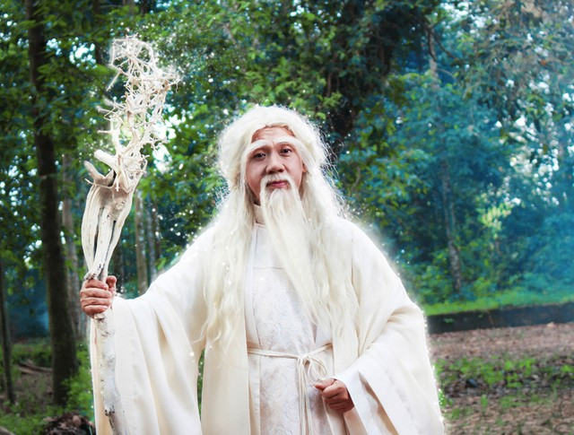
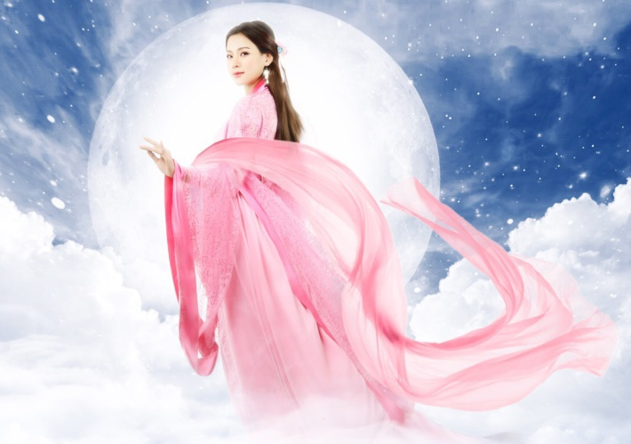
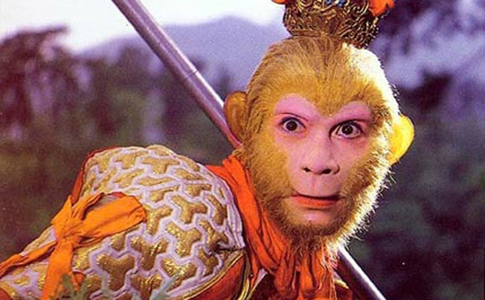
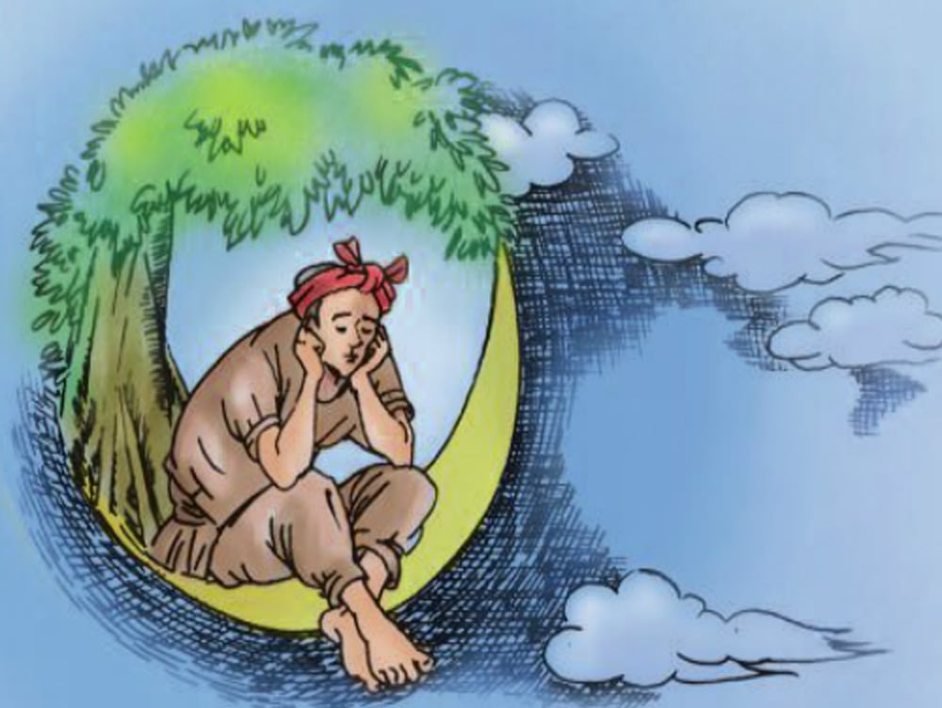
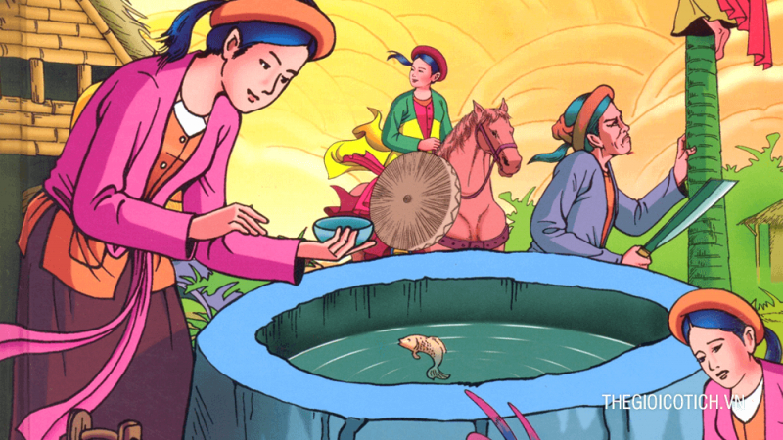
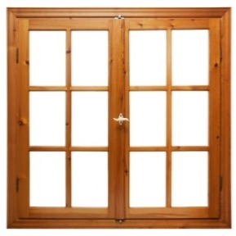
HOẠT ĐỘNG TRẢI NGHIỆM
TRÒ CHƠI: ĐÂY LÀ AI
Ông Bụt
Chị Hằng
Tôn ngộ Không
Chú Cuội
Cô Tấm
Soá 1
Soá 2
Soá 3
Soá 4
Soá 5

Slide 3
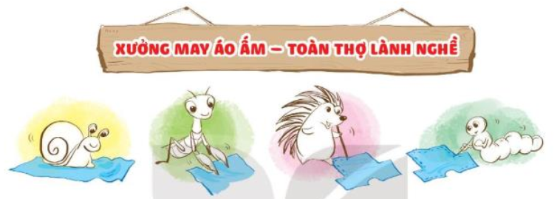
Thứ……ngày…..tháng…..năm…….
HOẠT ĐỘNG TRẢI NGHIỆM
Bài 32: NGHỀ EM YÊU THÍCH
1. Đóng kịch “Xưởng may áo ấm” của nhà văn Võ Quảng. (Làm việc nhóm)
Trong xưởng may ai nấy đều làm việc say sưa và vui vẻ, Ốc Sên kẻ đường vạch, Bọ Ngựa cắt đúng kiểu, đúng mốt, Nhím chắp vải dùi lỗ, Tằm luôn tay xe chỉ
Dùng động tác cơ thể để thể hiện công việc của mỗi nhân vật
Lớp nêu nhận xét đoán đức tính mỗi nhân vật: cẩn thận, chăm chỉ, mạnh mẽ, khéo léo….
Mỗi con vật có một tính cách khác nhau, nhưng chúng giống nhau ở chỗ: chăm chỉ, có trách nhiệm, nhiệt tình, yêu nghề,..

Slide 4
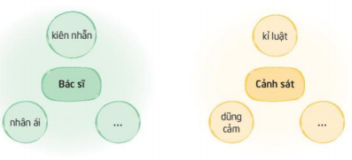
Thứ……ngày…..tháng…..năm…….
HOẠT ĐỘNG TRẢI NGHIỆM
Bài 32: NGHỀ EM YÊU THÍCH
2. Những đức tính cần có của người làm nghề mà em yêu thích. (Làm việc nhóm 2)
Ghi tên những nghề mình yêu thích vào phiếu hay bảng con
Ghi nhữngđức tính vần có để làm tốt nghề mình yêu thích vào phiếu hay bảng con
Mỗi nghề nghiệp đều cần thiết cho con người. Người thợ cần thực hiện nhiều công việc trong nghề và để làm những công việc đó cần có những đức tính phù hợp với nghề.

Slide 5
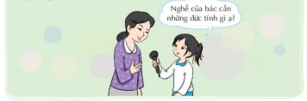
Thứ……ngày…..tháng…..năm…….
HOẠT ĐỘNG TRẢI NGHIỆM
Bài 32: NGHỀ EM YÊU THÍCH
3. Trò chơi phóng viên.
Phỏng vấn người thân hoặc hàng xóm về ước mơ ngày bé và nghề nghiệp hiện nay.
Ghi lại những công việc trong nghề mình yêu thích và đức tính liên quan hoặc cả công việc của người thân và những đặc điểm liên quan.
Nghề | Công việc của nghề | Đức tính của nghề

Slide 6
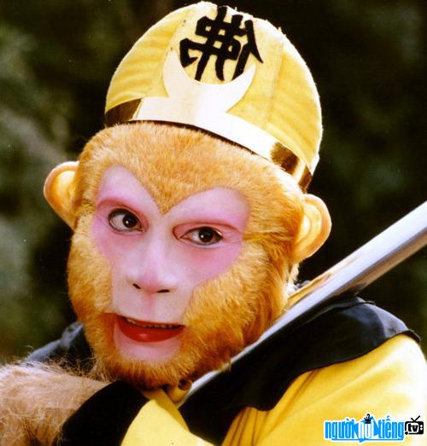
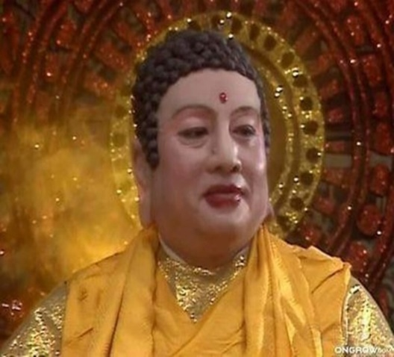
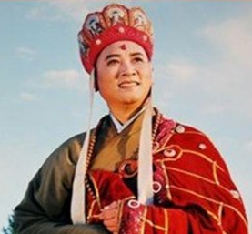
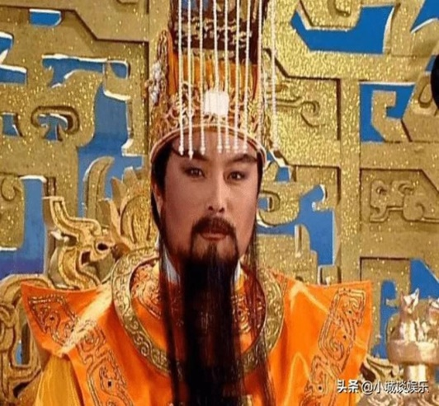
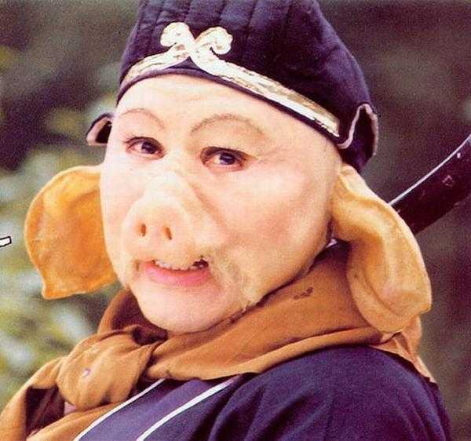
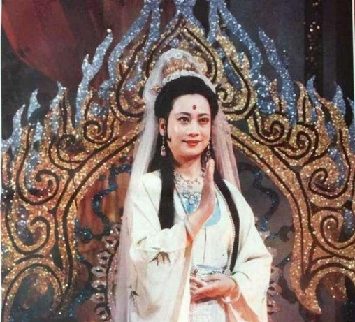
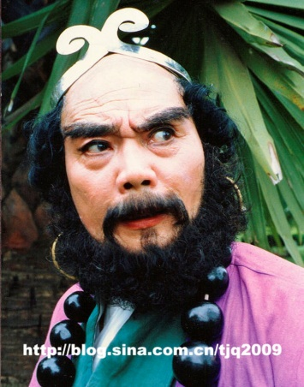
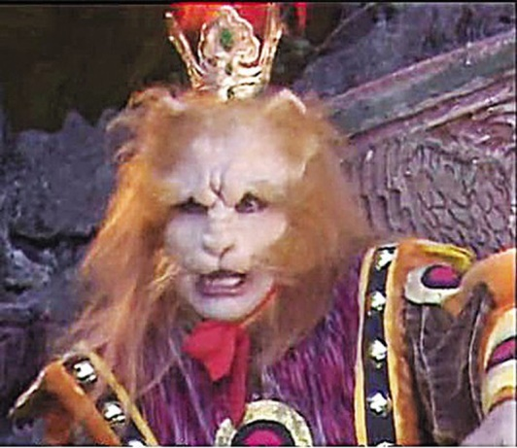
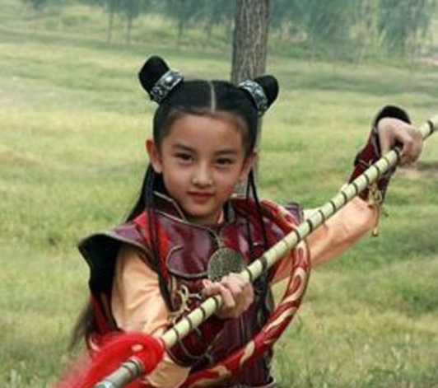
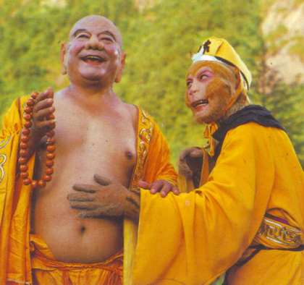
Thứ……ngày…..tháng…..năm…….
HOẠT ĐỘNG TRẢI NGHIỆM
TRÒ CHƠI: CHỌN NHÂN VẬT EM THÍCH NHẤT
TRONG PHIM TÂY DU KÍ
Em hãy chọn một nhân vật em thích nhất và giải thích nhân vật em chọn có nét riêng gì?

Slide 7

XIN CHÂN THÀNH CẢM ƠN
QUÝ THẦY CÔ GIÁO VÀ CÁC EM

